Slide 1



Slide 2



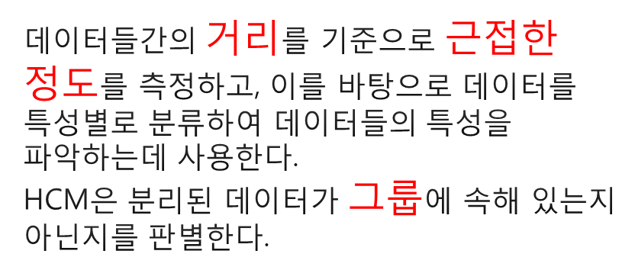
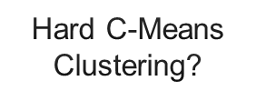

Slide 3


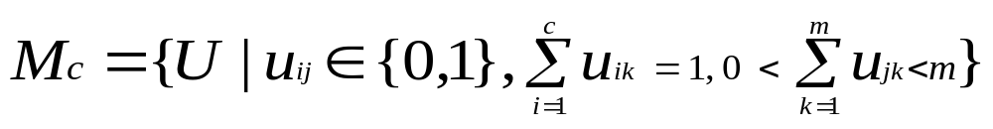
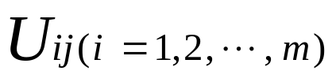

Slide 4

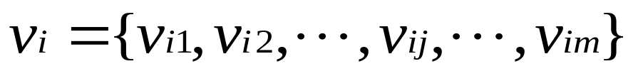
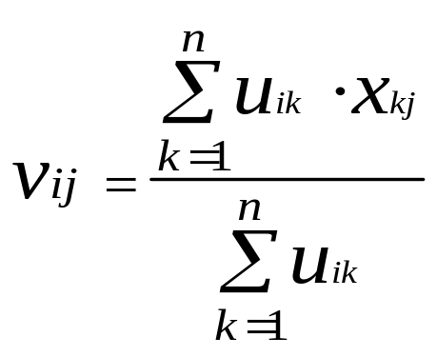

Slide 5

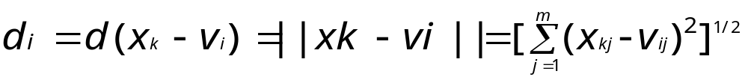
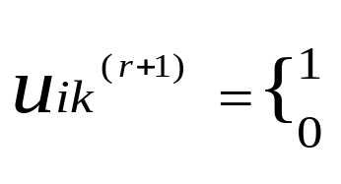




[단계 3] 각각의 클러스터 중심과 데이터와의 거리를 계산하여 새로운 소속행렬
을 생성한다.
for all
otherwise

Slide 6
[단계 4] 만일 식(10.5)를 만족한다면 종료하고, 그렇지 않으면 r= r+1로 놓고
[단계 2]로 간다.

Slide 7



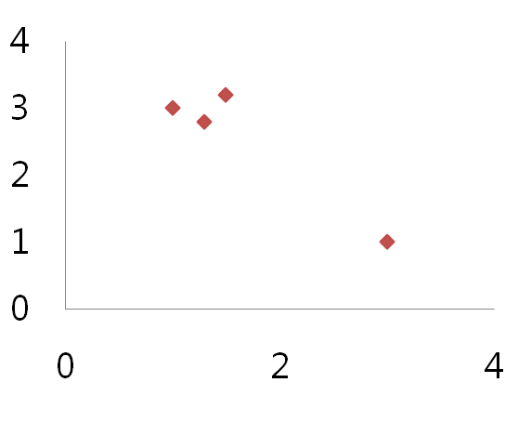



아래의 데이터로 HCM클러스터링을 적용한다.
여기서 데이터의 값은 좌표값이다.

Slide 8
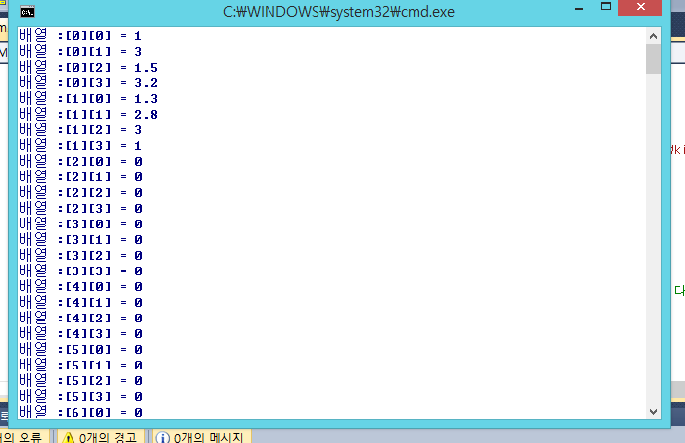
입력한 데이터값

Slide 9

데이터를 통해 계산된 결과값

Slide 10

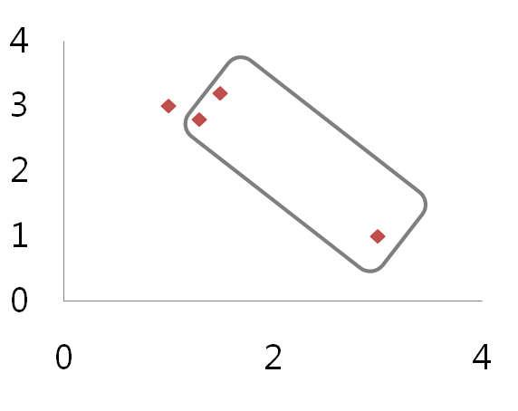

클러스터링 전
클러스터링 후

Slide 11


